Slide 1
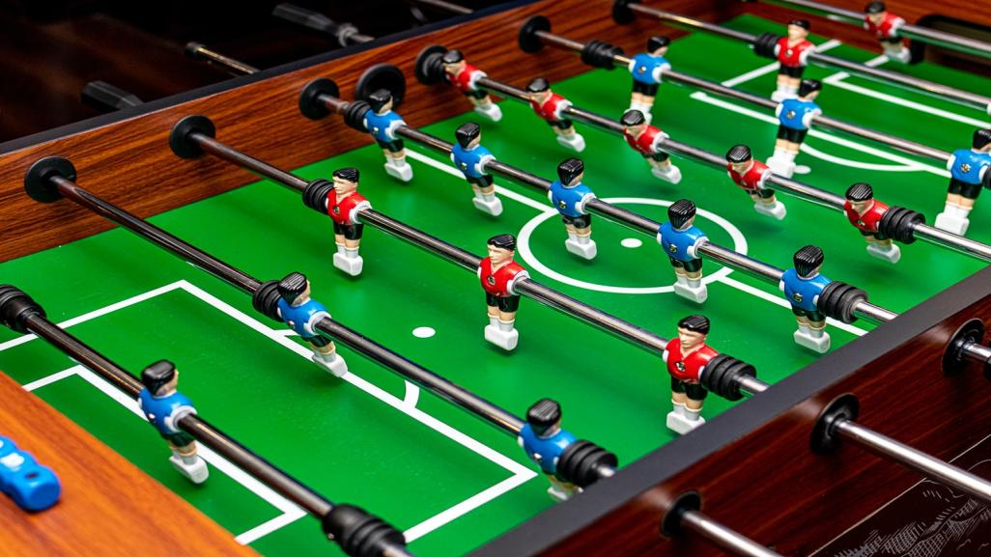
מעבדה בחשמל 1א'
פרויקט: כדורגל שולחן
שמות המגישים: אלירז קדוש ושירז חיל
מדריך: אייל

Slide 2


אפיון הפרויקט
דרישות:
שני מוטות לכול שחקן: שוער ושלושה שחקנים על מוט אחד
1
שחקן אוטומטי ליריב- רנדומלי במיקום ובסיבוב
2
על השחקנים להגיב ללחיצת מקש
-תנועה מעלה מטה
-תנועה סיבובית – עומד ושוכב
3
השחקנים צריכים להיות מסוגלים לגעת בכדור
4
השחקנים מסתובבים- מתקצרים ומתארכים בזמן הסיבוב
5
אפשרות להכות בכדור, גודל המכה כאורך הלחיצה (סיבוב מהיר של השחקנים)
6
מוט שלישי לכול שחקן- התקפה
7
מונה ניקוד (גם על המסך וגם על 7SEG) בכול פגיעה נוספות נקודות המופיעות על המסך
8
צלילים בסיסיים בפגיעה וניצחון
9

Slide 3
אפיון הפרויקט
תוספות:
מגוון צלילים נוספים- עבור שער היריב ועבור שער השחקן
דרישות:
1
פגיעה בדפנות מסגרת המשחק מפחיתה את מהירות הכדור
2
טיימר זמן משחק שבסופו ניצחון, הפסד או תיקו
3
הצגת בר עוצמת בעיטה לשחקן וליריב
4
לחצן המאפשר ריצה מהירה של הטיימר
5
מספר רמות קושי שעולות בשלבים
6
לחצן mute המאפשר לשחקן לבצע השתקה או השמעה לבחירותו של הצלילים+ הצגה ויזואלית המעידה על כך
7
הוספת שני לחצנים אשר מעלים באופן בלתי תלוי את ניקוד היריב ואת ניקוד השחקן
8
הצגה ויזואלית עבור כל שלב מרמות הקושי בדמות מספר השלב
9

Slide 4
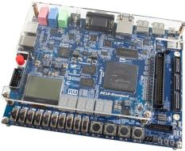
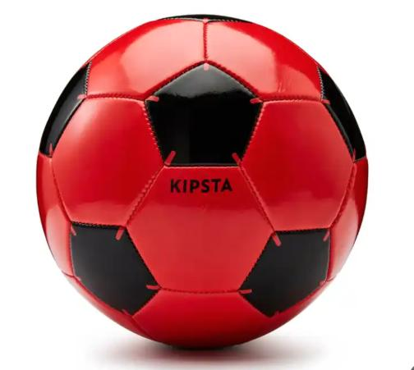
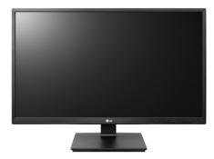
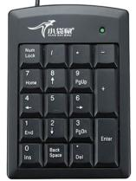
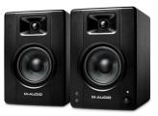
FPGA
ארכיטקטורה וחיבורים
VGA
פלט תצוגה
קלט של מקשים
פלט צלילים
sound
keypad

Slide 5
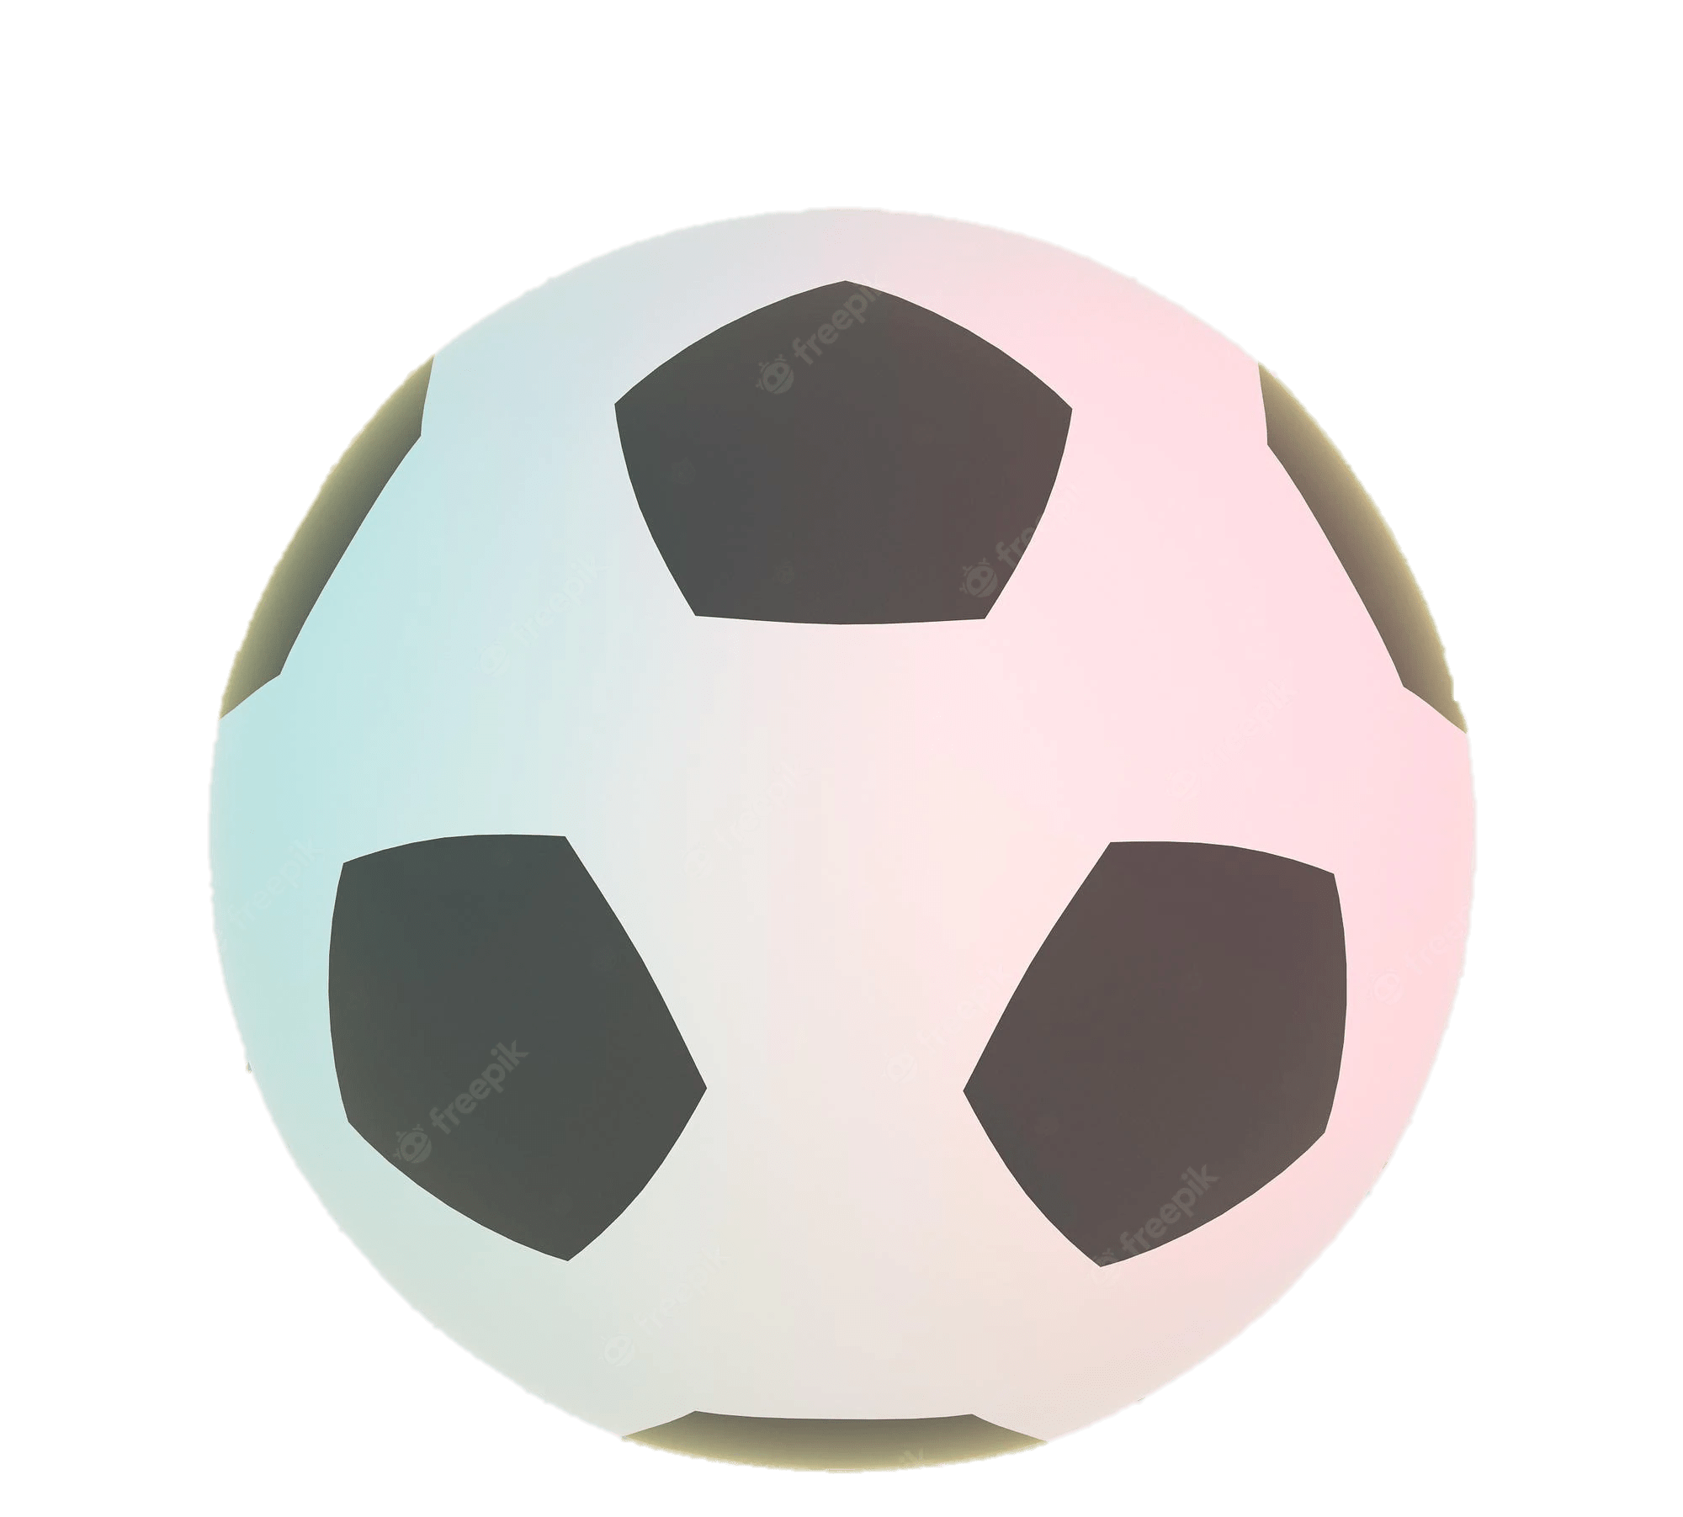
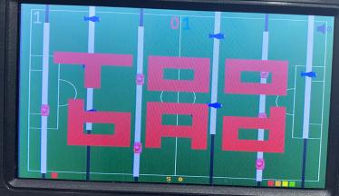
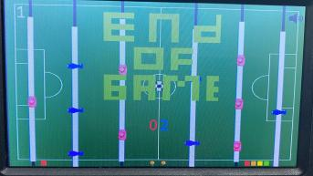
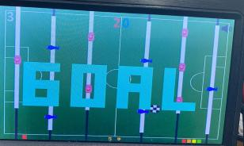
צילומי מסכי המשחק

Slide 6
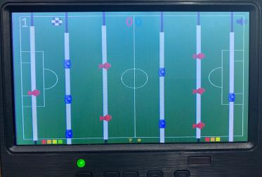
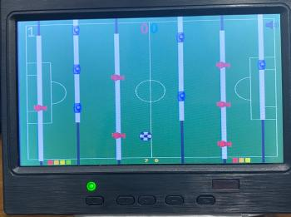
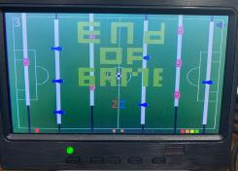
צילומי מסכי המשחק
Mute מופעל

Slide 7
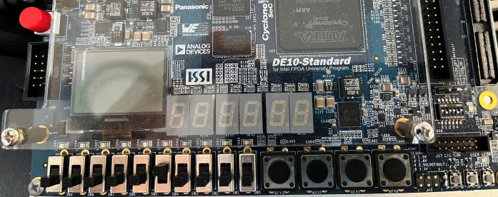
הוראות הפעלה:
עוצמת בעיטת שחקן
עוצמת ביעטת יריב
ניקוד שחקן
ניקוד יריב
timer
Turbo_timer
mute
Cheat_gamer
Cheat_ rival
resetN
Start_of_game
קביעת כיוון התנועה בעזרת המקשים:
2- מטה
4- שמאלה
6- ימינה
8- מעלה
ENTER- ממקם רנדומלית את הכדור ליד אחד השחקנים
בעזרת מקשי החיצים קובעים את כיוון התנועה של השחקנים האדומים
מקש האנטר מניח רנדומלית את הכדור ליד אחד השחקנים
על השחקן להזיז את כל המוטות שלו ביחד באמצעות מקשי המקלדת
המטרה להכניס את הכדור לשער היריב ולמנוע ממנו להיכנס לשער שלנו כאשר לחיצה ממשוכת על המקשים 4 ו-6 מביאה לעוצמת המכה לגדול.
הבקעת גול בשער היריב מעלה את ניקוד השחקן והבקעת גול של היריב מעלה את ניקוד היריב. למשחק שלוש רמות קושי.

Slide 8
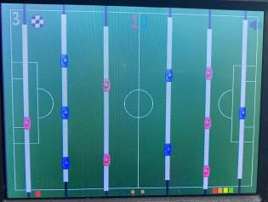
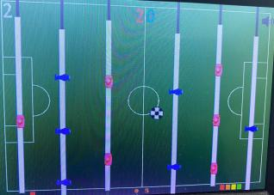
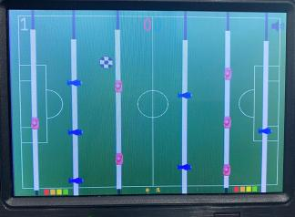
הוראות הפעלה:
רמת קושי 3
רמת קושי 2
רמת קושי 1
ברמת הקושי השלישית (קשה) על השחקן להבקיע 10 שערים על מנת לנצח כאשר מהירות שחקני היריב היא מהירה
ברמת הקושי השנייה (בינונית) על השחקן להבקיע 5 שערים על מנת לנצח כאשר מהירות שחקני היריב היא בינונית
ברמת הקושי הראשונה (קלה) על השחקן להבקיע 2 שערים על מנת לנצח כאשר מהירות שחקני היריב היא איטית

Slide 9
סכמת מלבנים
Gamer Rods logic
Gamer Rods draw
Rival Rods logic
Rival player draw
KBD
Red player logic
Red player draw
Ball move
Ball draw
Blue player logic
Blue player draw
Object MUX
VGA
background draw
Game controller
mute/unmute draw
Game status draw
END_OF_GAME draw
Gamer score logic
Gamer score draw
Rival score logic
Rival score draw
Timer logic
Timer draw
Level draw
sound
7SEG display
State machine

Slide 10


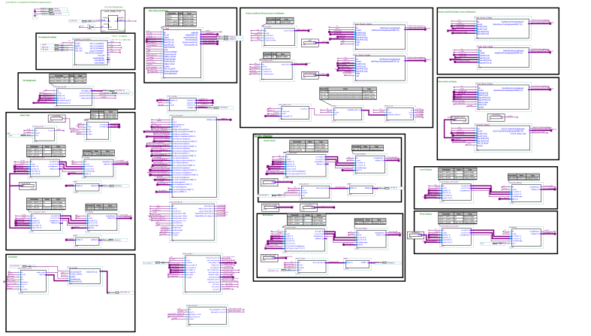
היררכיה עליונה-מבט על

Slide 11
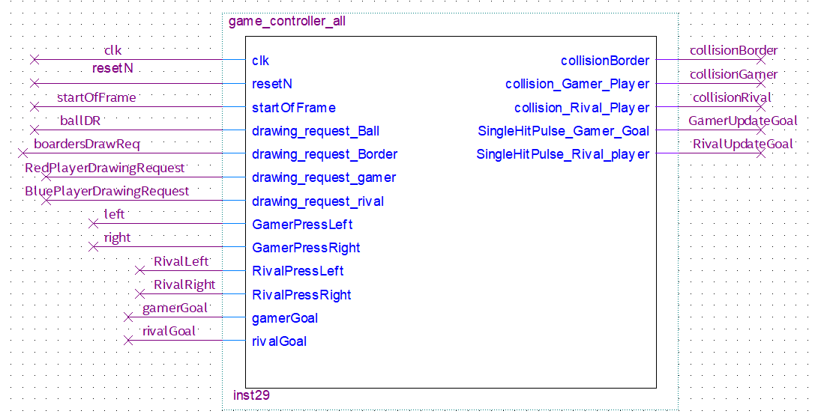
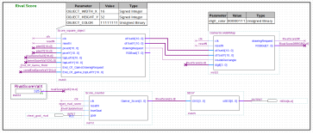
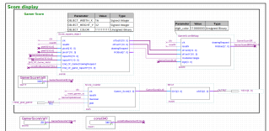
היררכיה עליונה
בלוק game controller: מטפל בכל ההתנגשויות בין הכדורים, השחקנים האדומים (שחקן) והכחולים (יריב) והלוח של השולחן. אחראי על עדכון כאשר יש הבקעה של שער השחקן ושל שער היריב.
בלוקי gamer score וrival score: הבלוקים בהם מחושב הניקוד של השחקן ושל שחקן היריב+ אחראיים על בקשת הציור על המסך+על 7SEG.

Slide 12
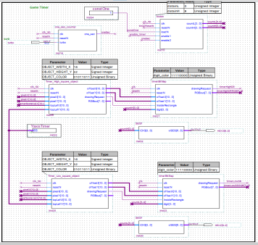
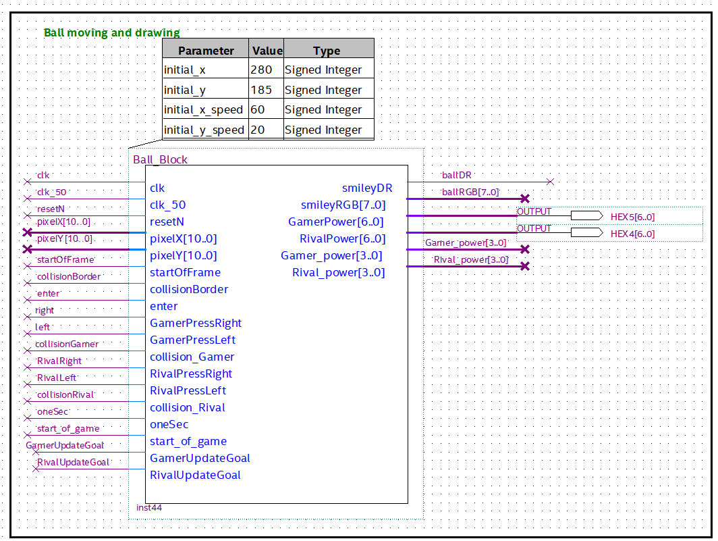
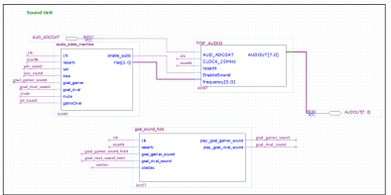
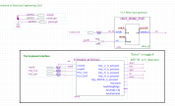
היררכיה עליונה
בלוק הכדור (אחראי גם על תנועה וגם על תצוגה)
בלוקי timer
sounds
בלוק המקלדת+ בלוק מחלק השעון

Slide 13
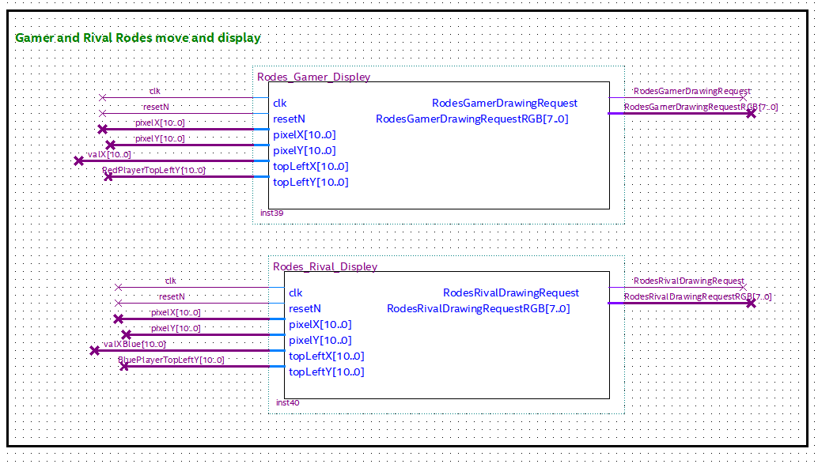
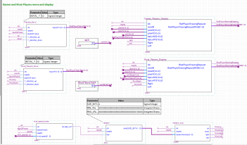
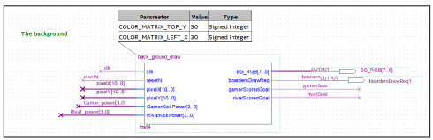
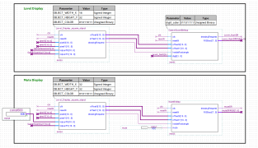
היררכיה עליונה
gamer and rival rodes display and move
gamer and rival move and display
בלוקי -level display and mute display
שני הבלוקים העליונים משמשים להצגה ויזיאולית המעידה על השתקת הצלילים+ שני הבלוקים התחתונים משמשים להצגה של רמת הקושי במשחק
בלוק ה-background -הבלוק בו נעשה שימוש על מנת לצייר את רקע הכדורגל השולחני כולל שערי היריב והשחקן

Slide 14
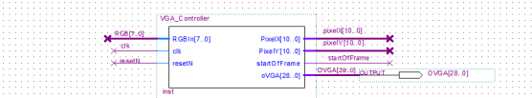
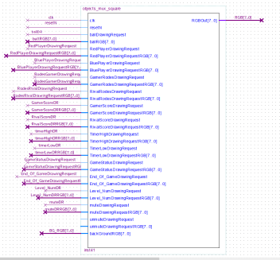
היררכיה עליונה
- VGA Controller
אחראי על שרטוט כל הגרפיקה למסך
- Object Mux אחראי על בחירת הגרפיקה שתופיע עבור כל פיקסל במסך, זאת מתוך כל האובייקטים שיש להם בקשת ציור למסך

Slide 15
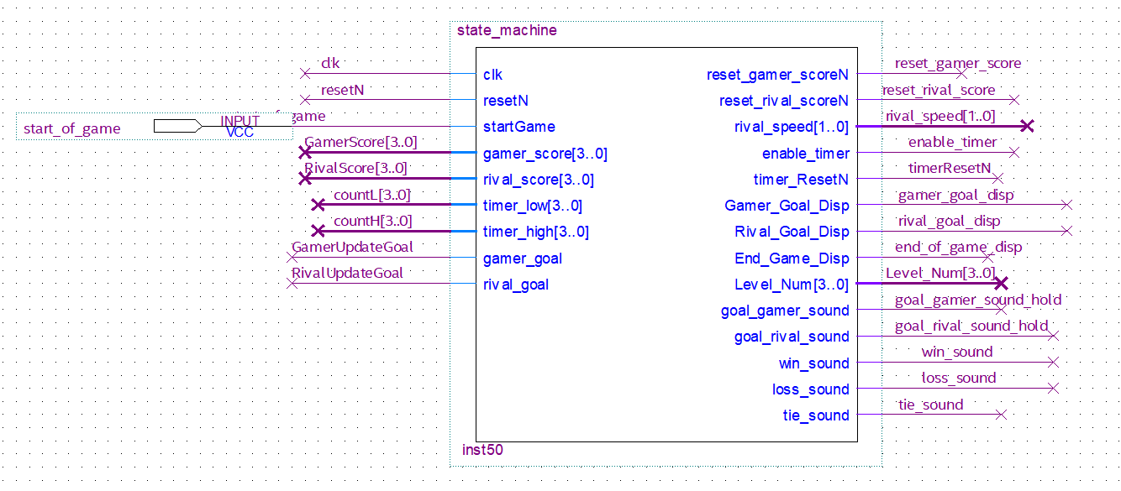
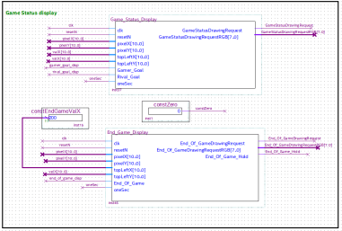
היררכיה עליונה
בלוק state_machine- מכונת המצבים העיקרית של המשחק, אחראית על מעבר בין המצבים השונים במשחק- בין רמות הקושי של המשחק ומצב תחילת ותום המשחק
בלוקי הצגת סטטוס המשחק-הבלוק התחתון אחראי להגיש בקשה לציור מצב תום המשחק+ הבלוק העליון מציג את מצג הניקוד

Slide 16
תיאור מודול ראשוןBall_Block-

Slide 17
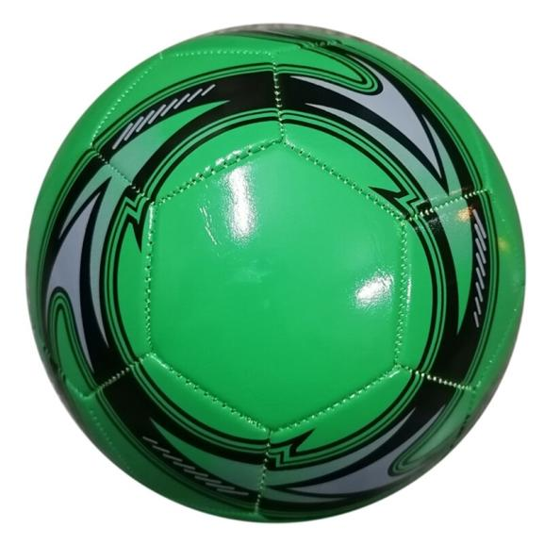

ball_block Module
כניסות עיקריות
יציאות עיקריות
resetN
מאפיינים מרכזיים:
clk
BallDR
אחראי בהתאם לכניסותיו הן על על תנועה והן על תצוגה של הכדור
Clk_50
Pixel X/Y
BallRGB
תנועה של הכדור תוך כדי חישוב המהירות בכל פריים בהתחשב בתאוצה ובחיכוך
start_of_game
Gamer_power
לחיצה על מקש ה-Enter ממקמת את הכדור רנדומלית ליד אחד השחקנים
CollisonBorder/gamer
Rival_power
היציאה העיקרית הינן הנוגעות לציור הכדור ולבקשה לציור הכדור על המסך
StartOfFrame
היציאות הקשורות לעוצמת המכה נועדו לתאר את ההשפעה על עוצמת הבעיטה בהתחשבות במשך הלחיצה על המקשים כך שבלחיצה ממשוכת על 4 או 6 (ימינה/שמאלה) הכדור צובר מהירות שעולה באופן לינארי עם הזמן ולאחר עזיבת המקש עוצמת הבעיטה יורדת באופן לינארי בזמן (במוד טורבו זה קורה אף באופן מהיר יותר) באופן דומה אצל היריב רק באופן רנדומלי
מקשי חיצים/אנטר
GamerUpdateGoal
RivalUpdateGoal
לאחר שהשחקן פוגע בכדור, עוצמת הבעיטה מתאפסת

Slide 18
תיאור מודול שני- מכונת המצבים

Slide 19
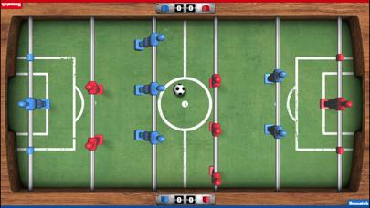

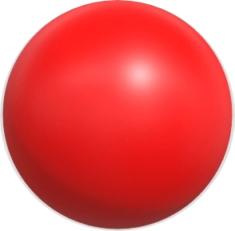
State_machine moudle
כניסות עיקריות
יציאות עיקריות
Gamer_score/rival_score
Rival_speed
מאפיינים מרכזיים:
Reset timer/gamer_score/rival_score
מכונת המצבים אחראית על המעבר בין כל שלבי ואופציות המשחק האפשריות, אחראית על איפוס הנקודות בין רמות הקושי במשחק, על תחילת הרצת שעון המשחק היורד בעת לחיצה על תחילת המשחק. כלומר אחראי על זיהוי מצב המשחק והתקדמות לרמת הקושי הבאה או לחילופין למצב של תום המשחק.
CountL/countH
END_OF_GAME/LEV_NUM/Gamer_goal,rival_goak
display
Gamer_goal/rival_goal
Sounds (win,loss,gamer_goal,rival_goal)
אחראי גם על הוצאת אותות המעידים על ניצחון, הפסד, שער היריב ועל שער השחקן.
Start_of_game

Slide 20
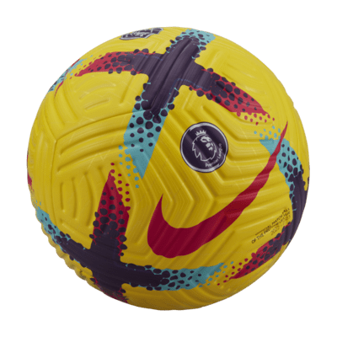
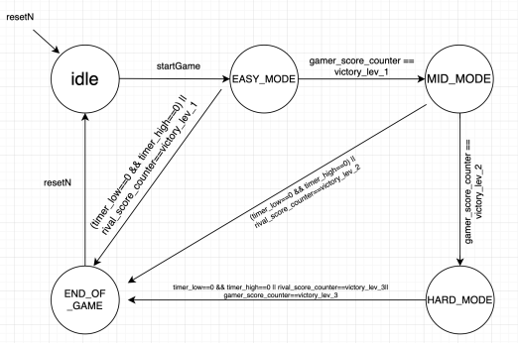

מכונת המצבים
מכונת המצבים בעלת חמישה מצבים:
מצב idleהוא הראשון, הכניסה אליו היא על ידי resetN. במצב זה המשתמש יכול להתחיל את המשחק, בעת לחיצה על לחצן startGame.
מצב EASY_MODE הוא השלב ברמת הקושי הראשונה במשחק, בו שחקני היריב בעלי מהירות נמוכה. מעבר ממנו לרמת קושי בינונית במשחק, כלומר למצב MID_MODE מתבצעת על ידי הבקעת 2 שערים. אם שחקני היריב מבקיע 2 שערים או אם ה-timer מגיע ל-0, אז נעבור למצב של END_OF_GAME.
מצב MID_MODE הוא השלב ברמת הקושי השנייה במשחק, בו שחקני היריב בעלי מהירות בינונית. מעבר ממנו לרמת קושי קשה במשחק, כלומר למצב HARD_MODE מתבצעת על ידי הבקעת 5 שערים. אם שחקני היריב מבקיעים 5 שערים או timer מגיע ל-0, אז נעבור למצב של END_OF_GAME.
מצב HARD_MODE הוא השלב ברמת הקושי האחרונה במשחק, בו שחקני היריב בעלי מהירות גבוהה. מעבר ממנו לרמת קושי קשה במשחק, כלומר למצב HARD_MODE מתבצעת על ידי הבקעת 10 שערים. אם שחקני היריב מבקיעים 10 שערים או timer מגיע ל-0, אז נעבור למצב של END_OF_GAME.
מצב END_OF_GAME מצב של תום המשחק, בו השחקן יכול לנצח, להפסיד או להגיע לתיקו.

Slide 21
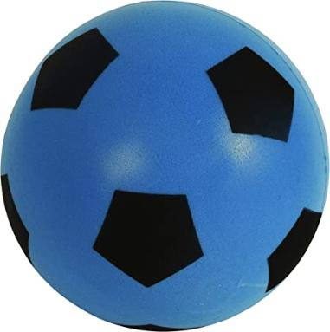
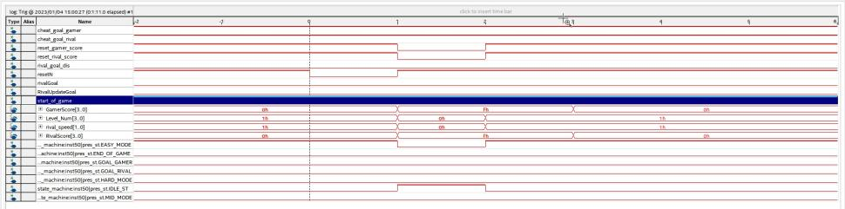
זיהוי באג -
SIGNAL TAP
/
/
בעיה:
פתרון:

Slide 22
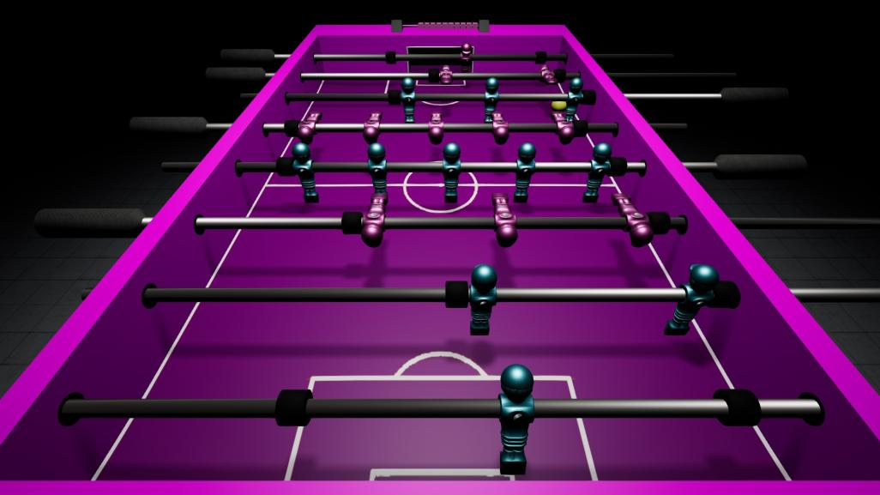
סיכום ומסקנות
סיכום:
ביצוע הפרויקט היווה התנסות אמיתית ראשונית בתחום החומרה הן בפן התכנון וכתיבה בשפה לתיאור חומרה והן בביצוע
נהנו רבות מביצוע הפרויקט ומהאפשרות לראות הלכה למעשה את החומר התיאורטי מתממש בפן המעשי תוך מתן דרור ליצירתיות ואף בהתאם לרוח תקופת המונדיאל

Slide 23
סיכום ומסקנות
מסקנות:
כאשר עושים שימוש בביטמאפ, מומלץ במידת האפשר להשתמש ביטמאפ המורכב מביט אחד לשם קיצור זמן קומפילציה
לבצע בדיקות תכופות לצורכי וידוא הרצה תקינה של הקוד תוך שמומלץ לא לבצע הרבה שינויים בבת אחת. לאחר כל שינוי קטן נמליץ לבצע עצירה לשם בדיקה ואף כאשר חלק מסוים עובד רצוי ליצור קובץ archive עבורו
מומלץ לעשות שימוש ב- Signal Tap לשם דיבוג הקוד. השימוש הכי יעיל בגילוי תקלות הנוגעות לתזמון של האותות בין בלוקים שונים
אפיון מוקדם של חלקי הפרויקט יעזור לבנייה יעילה שלו. רצוי לפרקו לחלקים קטנים תוך התמקדות בהם ואט אט לשלבם זה בזה כאשר עובדים כהלכה

Slide 24

תודה רבה על ההקשבה
משחק מהנה!

